Slide 1
大尺寸NaI(Tl)探测器高计数率脉冲模型研究
汇 报 人：唐梦娇
指导老师：何高魁 研究员
单 位：中国原子能科学研究院
时间：2023.10.22

Slide 2
01
研究背景和意义
目录
02
主要研究内容
CONTENTS
03
总结与展望

Slide 3
01
研究背景和意义

Slide 4
1.1 研究背景及意义
随着我国核技术应用领域的不断拓展，核辐射探测技术的发展也越来越重要。国家安全、石油地质勘探、高能物理、环境监测、辐射防护等多个领域对高探测效率核辐射探测器的需求多年来呈整体上升趋势，这就要求闪烁体探测器朝着大尺寸、高能量分辨率的方向发展。
大尺寸NaI(Tl)探测系统
NaI(Tl)闪烁体具有探测效率高、时间特性好、受温度影响小、发光效率高等优点，NaI(Tl)闪烁体探测器是目前应用最广泛的一种电离辐射探测器。大尺寸高性能NaI(Tl)探测器响应速度快，能显著提高射线探测效率。对于大尺寸NaI(Tl)探测系统，会同时接收到大量辐射粒子，在高计数场景中其较长的时间常数更加容易出现脉冲堆积，不利于高计数条件下的能谱测量和脉冲计数。
为什么选择数字多道？
模拟多道脉冲幅度分析器由于其本身电子元器件的固有特性，较难满足高计数率、高精度和实时性的核能谱测量需求。
采用数字多道脉冲分析技术提高探测系统能量分辨率。
4
Notes:
对原始脉冲进行放大成形、堆积判弃等操作后，提取脉冲幅度， 对相同的幅度进行计数，按照幅度的大小进行排序（即道址），就得到了核能谱。
为了使大尺寸碘化钠探测器更好的应用于高计数场景，采用….

Slide 5
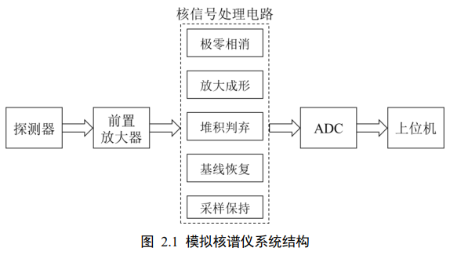
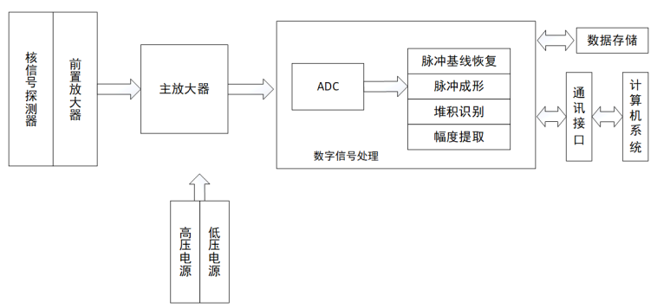
1.2 数字脉冲分析技术
数字脉冲分析是一种重要的信号处理技术，主要应用于雷达、通信、遥感等领域。数字多道技术是数字脉冲分析中的一个关键环节，它通过多个通道同时采集信号，并对采集到的信号进行处理和分析，从而提高分析精度和系统性能。
数字化多道脉冲幅度分析器是数字核谱仪的重要组成部分，实际上，数字化多道脉冲幅度分析器就是把模拟核谱仪系统中由硬件电路实现的核信号处理部分（例如滤波成形、堆积判弃、幅度提取及能谱构建等功能）转换为相应的算法，再通过软件编程在数字芯片中实现。
模拟核谱仪系统结构
核能谱测量数字系统结构框图
5

Slide 6
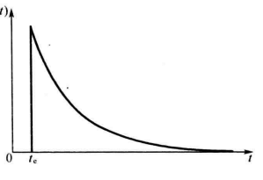
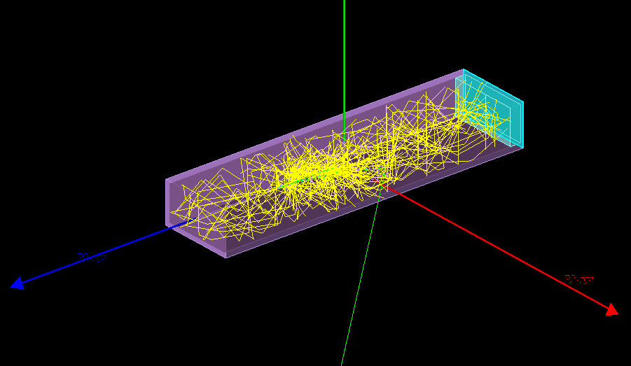
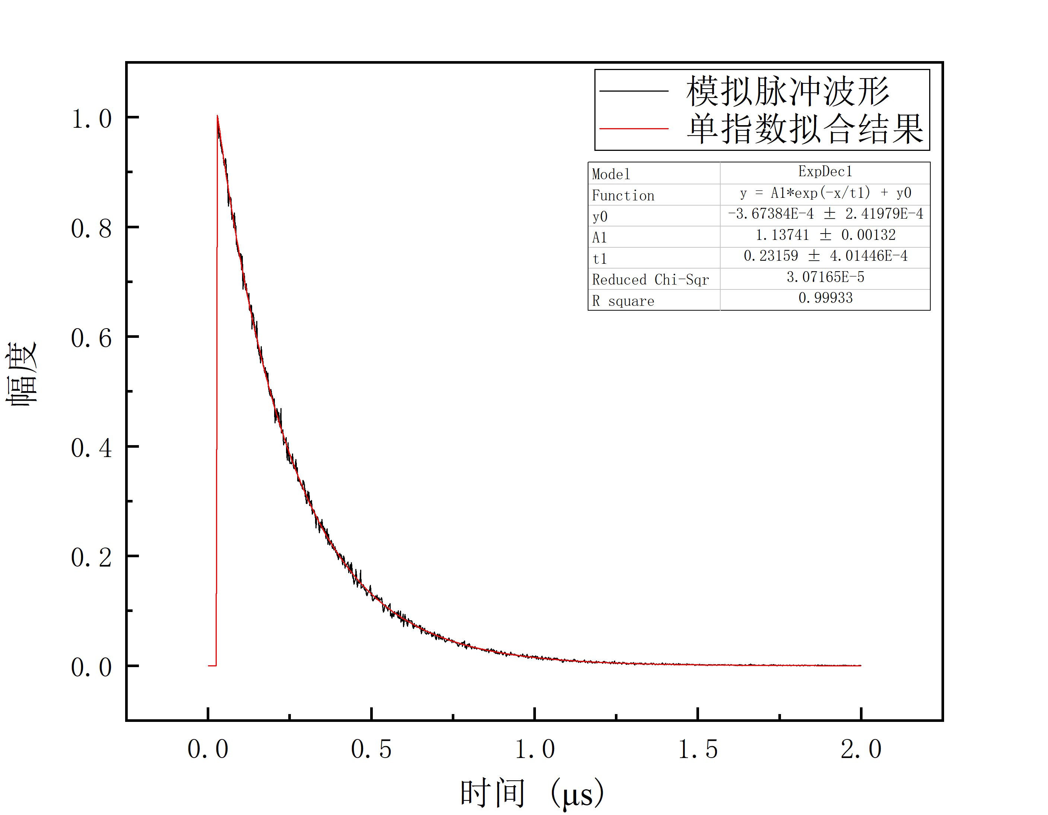
1.3 研究现状——单指数脉冲模型
原理：
闪烁体荧光光子数的发射率呈指数衰减规律,对单成分闪烁光来说,闪烁光脉冲可表示为：
假设从阴极发射的每个光电子到被阳极收集都经过了相同的时间 t_{e}，且数量上都增加到了M倍。则每个闪烁光脉冲在阳极引起的电流脉冲的形状与H₁(t)相同，只是时间上滞后了t_{e}，即
闪烁体探测器输出脉冲形状
综上，H(t)只是在时间轴上作平移，即可简单表示为
τ₀为闪烁体发光衰减时间， A是幅度因子。
大尺寸NaI(Tl)探测器geant4建模
单指数脉冲模型仅能够准确表示闪烁体探测器中闪烁体光衰减信息。
虽然geant4无法准确捕获脉冲上升时间，但可以高度复制脉冲中用于区分粒子的关键组成部分（脉冲尾部）。
6
Notes:
在时间 0 和 t 之间，光子-电子转换产生 N 个光电子的概率可以很好地描述为泊松分布
有效地描述理想碘化钠探测器信号脉冲的时间分布特性
渡越时间是从入射光入射到光阴极面起，到输出脉冲出现为止的时间。

Slide 7
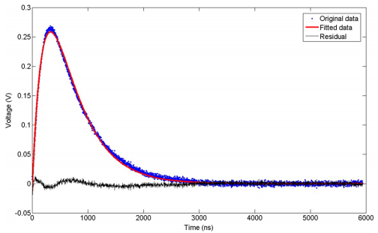
1.3 研究现状——双指数脉冲模型
原理：
若考虑闪烁体的闪烁上升时间,对于闪烁光脉冲可表示为：
PMT部分与单指数模型相同，只是时间上滞后了t_{e}
综上，H(t)只是在时间轴上作平移，即可简单表示为
双指数拟合结果
τ_{r}是闪烁体上升时间常数；
τ_{d}是闪烁体衰减时间常数；
A是幅度因子。
无论是单指数模型还是双指数模型都与实际波形有一定的差距，这表明脉冲响应具有更复杂的结构，无法通过这些简单模型准确表达。
7

Slide 8
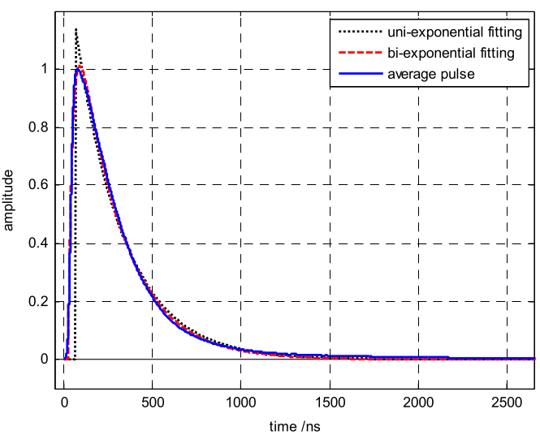
1.4 研究目的
为准确处理大尺寸NaI（Tl）探测器测得的脉冲，在物理过程分析的基础上，提出一种拟合效果优于现有模型（单指数、双指数模型）的卷积模型。这种卷积模型可以应用于闪烁探测器能谱测量，提高探测器能量分辨率。
借助该模型，可以方便真实地模拟核脉冲，准确提取出更多关于探测器脉冲信息用于研究脉冲形成过程，评估闪烁体和光电器件的制造技术和性能。
应用数字信号处理技术，通过只取脉冲前半部分拟合，舍弃拖尾，有效缩短时间，提高通过率，使其能够应用于高计数场景。
单/双指数拟合模型
8

Slide 9
02
主要研究内容

Slide 10
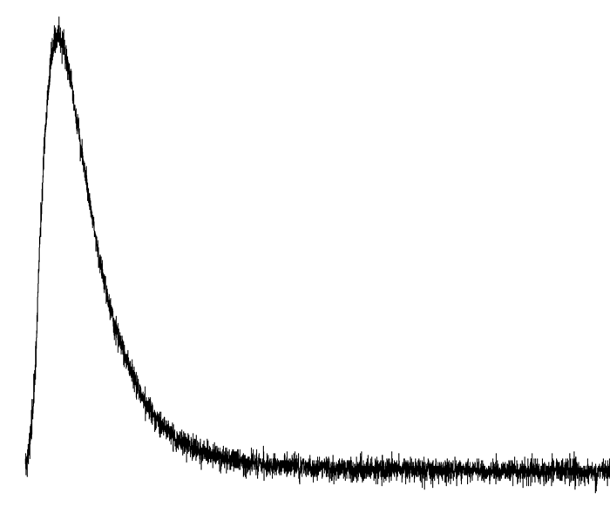
2.1 卷积模型的提出
核脉冲信号物理过程
δ(t)
光电转换产生的光电子PMT上倍增
调理电路调整信号
0
t
射线粒子激发闪烁体
闪烁体退激后发光
γ ray
信号
对于闪烁体 + PMT 组合的辐射探测器，入射射线可以被认为是一个冲击函数δ(t)。
将NaI(Tl)探测器视为一个定常系统，每一阶段均可以由一个脉冲响应函数进行描述，在时域中由各部分卷积后可得整个系统的脉冲响应函数，从而建立该系统输入与输出关系的数学模型。
10

Slide 11
2.2 原理分析——闪烁体的光脉冲
闪烁体发光过程：
Step1：伽马射线和NaI(Tl)晶体之间的相互作用，产生大量电子-空穴对，电子和空穴的弛豫，迁移至激活中心被捕获。由于这一步骤是许多具有独立恒等分布的低概率事件，其时间分布H₁(t)可以表示为：
Step2：激发的激活中心退激后发射荧光。这一步的时间响应H₂(t)可以表示为几个指数函数的和，每个指数函数代表一个具有自身衰减时间的光分量，即：
综上，可以使用高斯函数和指数函数的卷积来描述闪烁体的光脉冲。
参数参考值
σ₁ = 2 ps，
光衰减时间常数τ₁ = 250 ns(25℃)
11
Notes:
这种从激励状态回到平衡状态的过程叫做弛豫
伽马射线与NaI(Tl)晶体相互作用，射线能量转移到高能电子，发生电子级联，产生大量的自由电子、自由空穴和激子。它们在晶格中移动，直到到达并激发激活中心。由于这一步骤的特点是许多具有独立恒等分布的低概率事件，其时间分布R₁(t)可以用振幅为A的高斯函数来近似。
光衰减分量对应快发光和慢发光衰减常数

Slide 12
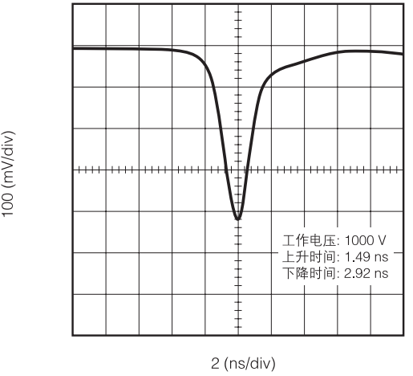
光电倍增管光电子的倍增：
Step1：用高斯函数描述的光电阴极和第一个打拿极之间的光电子时间抖动；
Step2：电子倍增阶段，存在一定的时间延迟和响应速度。PMT输出电路的脉冲响应函数可以用一系列指数衰减函数来表示。
表述核脉冲信号经过PMT的响应函数，与描述闪烁体发光过程的响应函数类似，可以表示为：
典型PMT的输出波形
参数参考值
σ₂ ≈ 1.27 ns，
主要衰减常数λ₁ = 350 ns
12
Notes:
与闪烁体发光时间相比，光子的传输、收集及光电转换过程都可以看为瞬时完成的。
高斯描述PMT中光电子产生的脉冲
一般下降时间是上升时间的2～3倍。因此，
在测试振荡多的脉冲时，必须考虑的问题是前后脉冲彼此不能重叠。输出脉冲的FWHM约为上升时间的2.5倍。

Slide 13
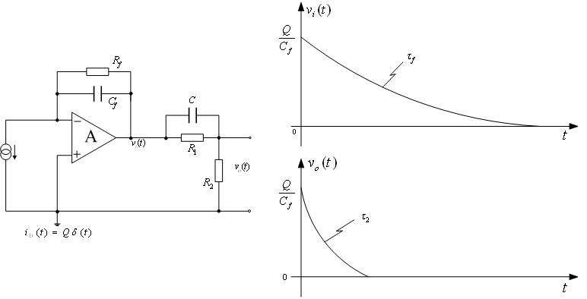
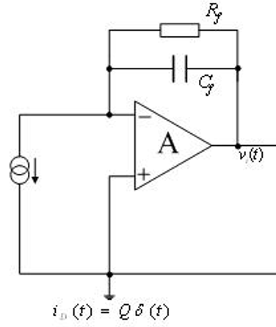
NaI探测器调理电路：
将后续模拟脉冲处理电路的噪声和卷积项添加到H(t)，则可以对整个辐射检测系统进行建模。
两种极-零相消电路，都能改变指数衰减信号的时间常数。第种可使时间常数变小，第种可使时间常数变大。

根据实际大尺寸NaI(Tl)探测系统的电子学，考虑该部分对信号脉冲的影响。
输入电压s域表达式为：
极-零相消电路的响应函数为：
CR_{PZC}-RC电路

当 ，输出信号化简为：
I(s)视为经过前三个模块后的输出信号，电子学部分响应函数为：
其中， ， 。
CR-R_{PZC}C电路
13

Slide 14
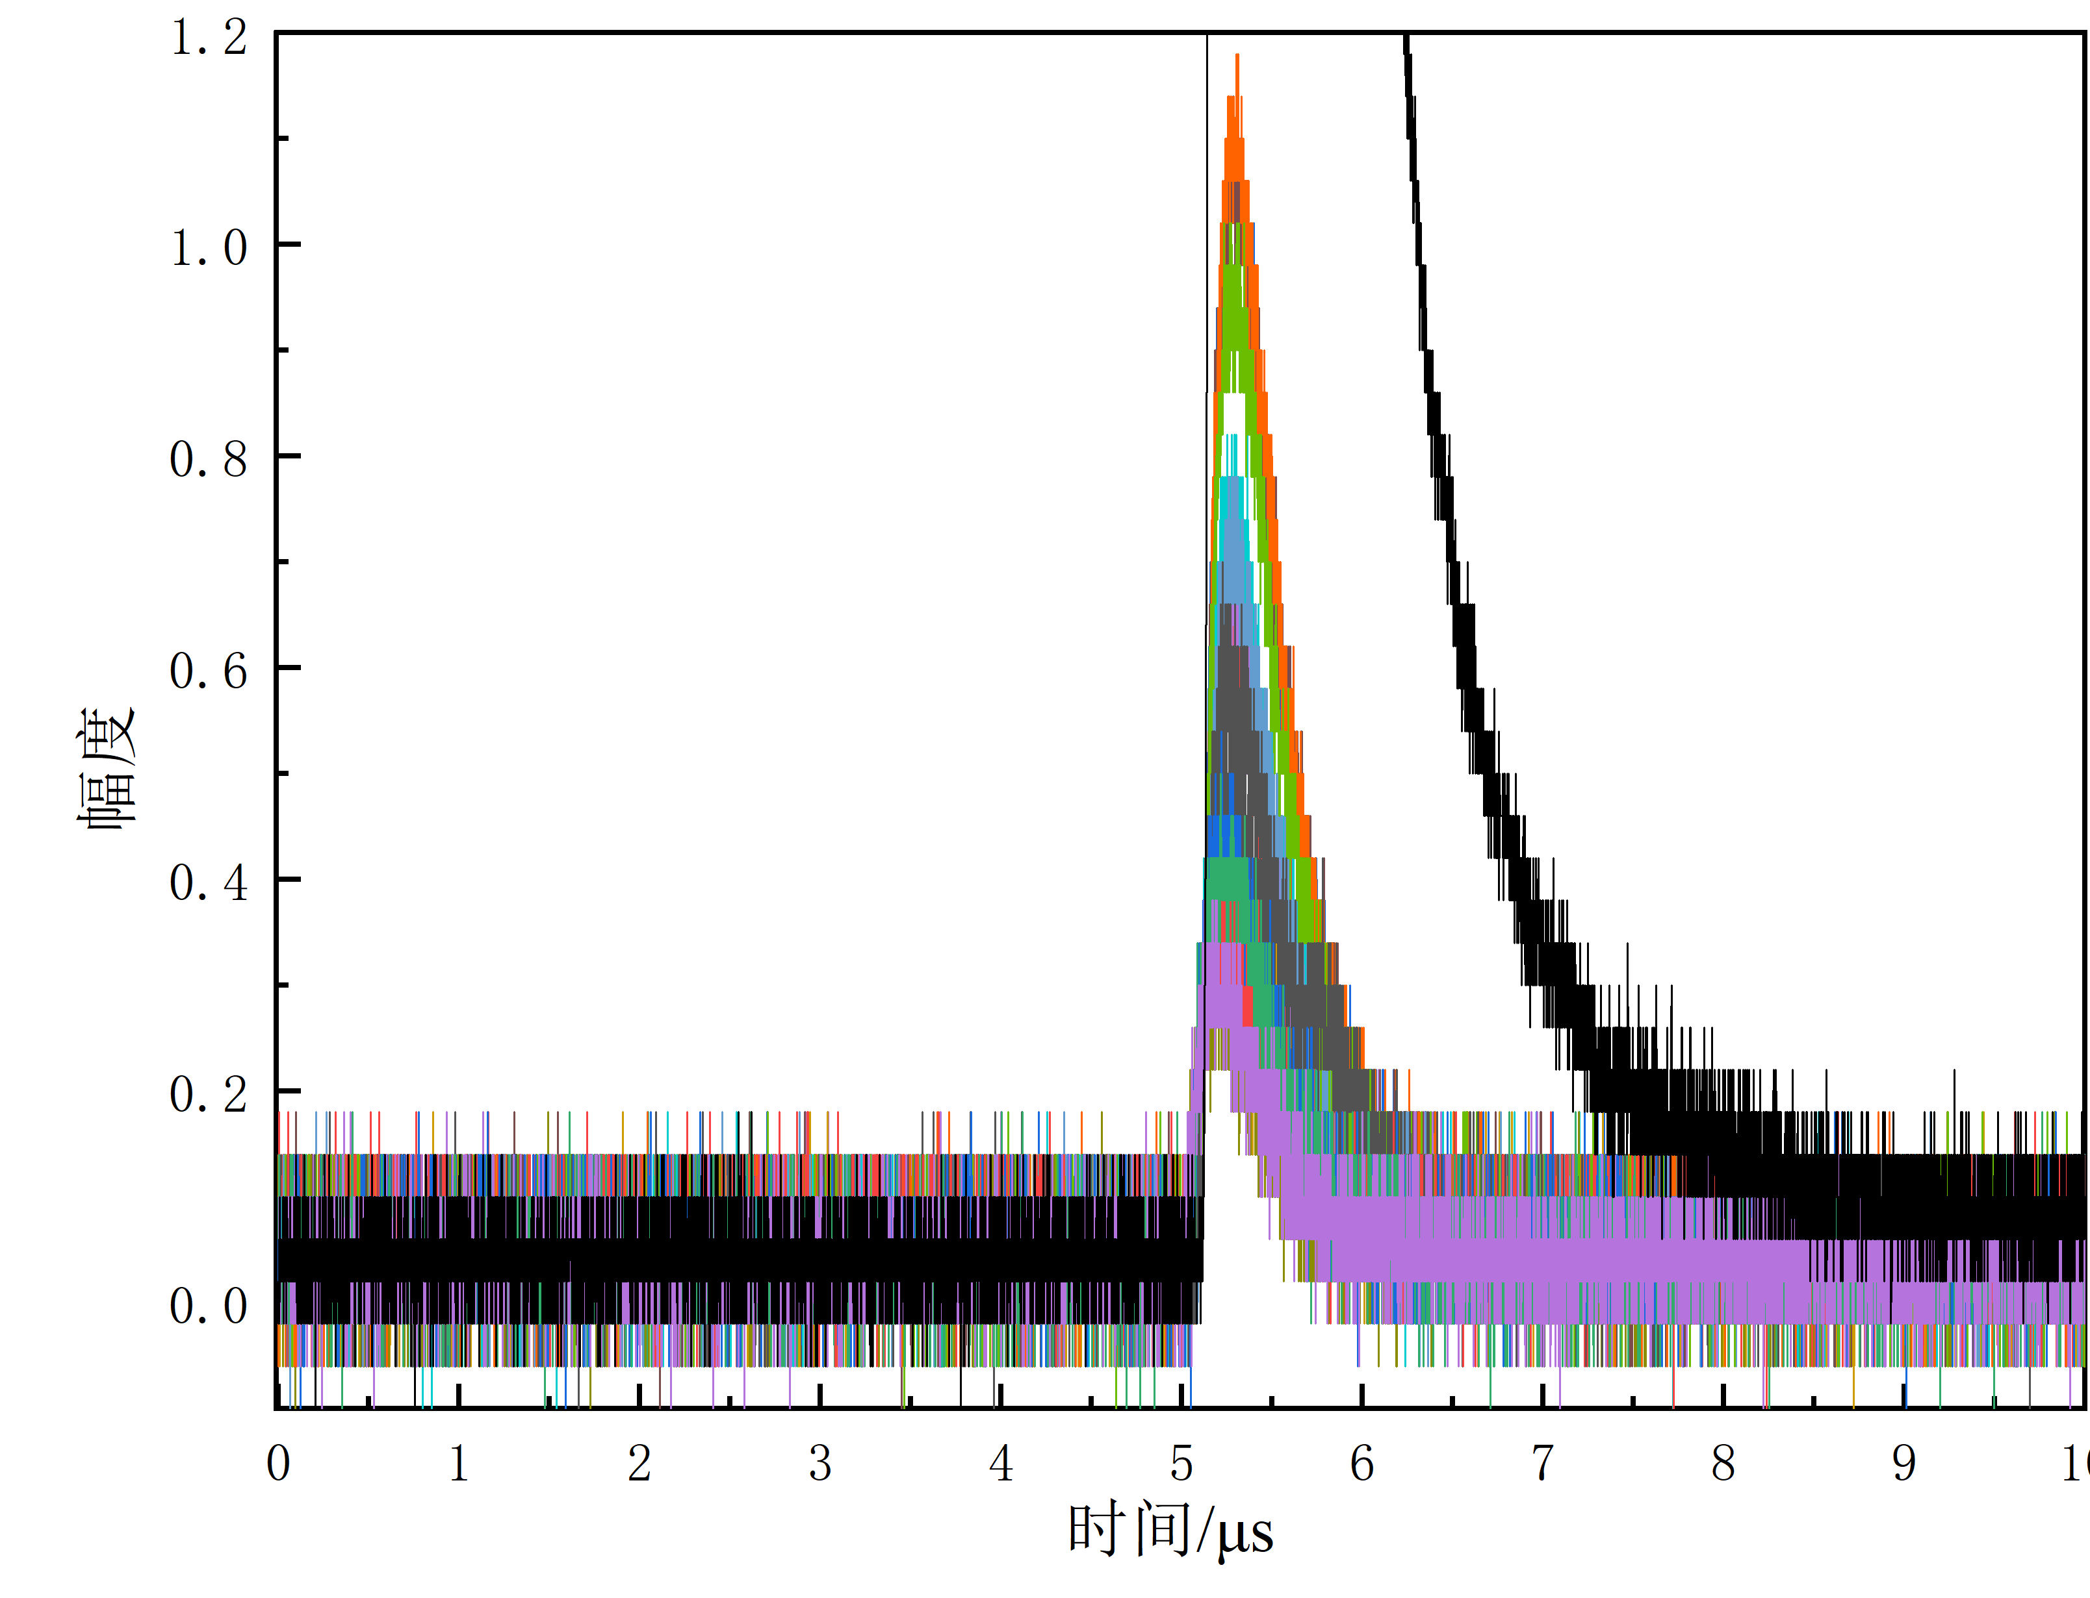
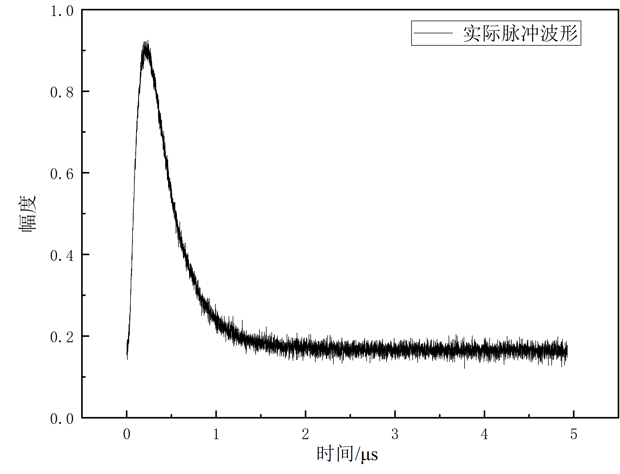
2.3 拟合前的准备工作
核辐射脉冲波形预处理：
丢弃误触发脉冲、超低幅度脉冲、饱和脉冲；
调整触发时间，使其保持一致以确保它们全部同时启动；
对幅度进行归一化处理
原始脉冲信号
预处理后平均脉冲波形
卷积模型表达式：
参数参考值
i、j取2，表示衰减快、慢成分
A是幅度因子，B_{noise}用于描述基线涨落
14
Notes:
为了使描述尽可能详细和准确，我将从算法的整体做法出发，然后详细解释每个部分的功能。
噪声：？用于测量脉冲的读取电子设备也具有有限的带宽；即使使用快速电子设备，它也会产生影响。

Slide 15
2.4 评估拟合函数模型的参数指标
决定系数R²：度量拟合曲线对数据变异的解释能力，表示实际值中有多少百分比可以通过拟合曲线来解释。R²的范围通常在0到1之间，值越接近1表示拟合效果越好。
对于非线性模型，由于SST=SSR+SSE这个关系不一定成立，所以不能保证R²的取值范围在0-1之间。由于有可能出现负数的百分比取值，R²不太能解释成其在评价线性模型时所表示的含义。
均方误差MSE：预测值与实际值之间的差异的平方的平均值。MSE的值越小，表示模型的拟合效果越好。
15
Notes:
RMSE：RMSE衡量了预测值与实际值之间的平均差异。通过计算平方差并取平均值后再开方，可以将差异转换为与原始数据相同的度量单位。因此，RMSE越小表示模型的拟合效果越好。
决定系数：R²用于衡量模型对实际数据的拟合程度。它计算了回归平方和（拟合值与平均值的差异的平方和）与总平方和（实际值与平均值的差异的平方和）之间的比值。如果R²接近1，表示回归平方和占总平方和的比例高，模型能够很好地解释实际数据的变异性。
SSE是残差平方和
（模型对响应变量所能解释的偏差占响应变量的总偏差的百分比）

Slide 16
2.5 最小二乘法拟合函数参数
最小二乘法是由勒让德在19世纪发现的，形式如下：
$$\text{目标函数}\text{=}\sum{{(\text{观测值}\text{−}\text{理论值})}^{2}}$$
观测值就是脉冲波形的采样点，理论值就是卷积模型的带参函数值。当目标函数最小时，可找到卷积模型的最优参数解，就可以准确对核脉冲信号进行拟合。
Matlab最小二乘法函数：
fit函数适合快速和简单的交互式拟合；
nlinfit函数和lsqcurvefit函数适合复杂的自定义拟合过程；
lsqnonlin函数适用于更一般的非线性问题求解；
fsolve函数更适合求解非线性方程组。
最小二乘法存在的问题：
对于复杂的非线性模型或具有多个局部最小值的问题，最小二乘法可能会陷入局部最小值。
对于拟合函数的初始参数选择较为敏感。
求解速度较慢，特别是在高维参数空间中，更适用于简单的非线性函数模型和数据集较小的情况。
考虑到拟合模型复杂，不属于简单指数函数、多项式函数等常见非线性函数，选择lsqcurvefit函数进行拟合。
16
Notes:
最小二乘法是一种常用的参数估计方法，通过最小化实际观测值与模型预测值之间的差异来找到最优参数解。在最小二乘法中，目标是使残差平方和最小化
而粒子群优化算法适用于复杂、非线性的优化问题。

Slide 17
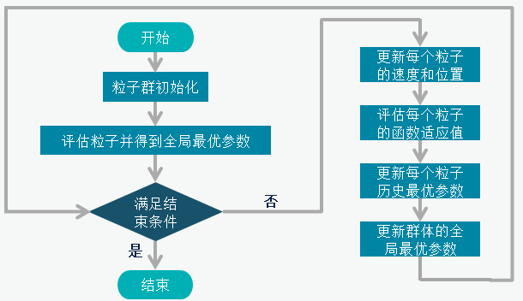
2.6 采用粒子群算法拟合函数参数
算法流程图：
PSO算法流程图
粒子群(PSO)算法是一个全局优化算法，其基本思想是通过群体中个体之间的协作和信息共享来寻找最优解，可以将其应用于函数优化。首先对迭代次数、自变量个数、速度和粒子位置初始化，计算每个粒子的适应度值，更新每个粒子的速度和位置，更新公式如下：
17
Notes:
为了使描述尽可能详细和准确，我将从算法的整体做法出发，然后详细解释每个部分的功能。
其中，w为惯性因子，C 1 C_1C 1​ 和C 2 C_2C 2​ 称为加速常数，一般取C 1 = C 2 ∈ [ 0 , 4 ] C_1=C_2\in[0,4]C 1​ =C 2​ ∈[0,4],r a n d o m ( 0 , 1 ) random(0,1)random(0,1)表示在区间[ 0 , 1 ] [0,1][0,1]上的随机数，P i d P_{id}P id​ 表示第i ii个变量的个体极值的第d dd维，P g d P_{gd}P gd​ 表示全局最优解的第d dd维

Slide 18
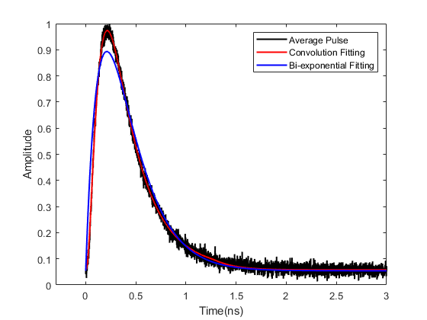
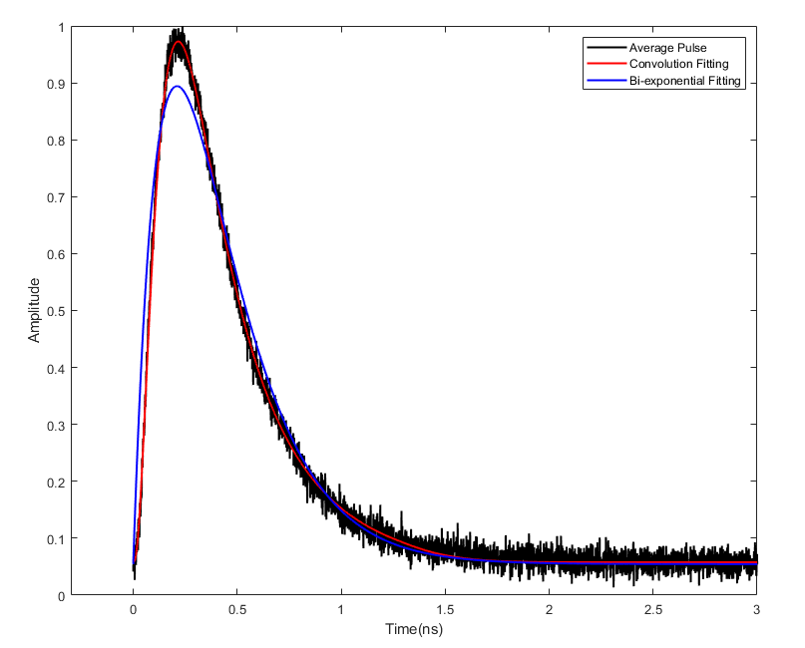
2.7 参数拟合结果
双指数函数表达式：
卷积模型函数表达式：
非线性拟合结果
拟合算法 | 最小二乘法 |  | PSO算法
模型 | 卷积模型 | 双指数函数模型 | 卷积模型 | 双指数函数模型
参数 | A=2.04371×10⁻⁵ | A=189.562 | A=2.30284×10⁻⁵ | A=32.5403
 | σ=0.0001μs | τ_{r}=0.212μs | σ=0.027μs | τ_{r}=0.2178μs
 | η₁=0.9505 | τ_{d}=17.485μs | η₁=0. 9525 | τ_{d}=2.9998μs
 | τ₁=0.2533μs | B_{noise}=0.0544 | τ₁=0.2301μs | B_{noise}=0.0543
 | η₂=0.0495 |  | η₂=0.0475
 | τ₂=1.826μs |  | τ₂=1.5136μs
 | κ₁=0.999 |  | κ₁=0.999
 | λ₁=0.3511μs |  | λ₁=0.3518μs
 | κ₂=0.001 |  | κ₂=0.001
 | λ₂=14.041μs |  | λ₂=14.785μs
 | τ₄=0.8014μs |  | τ₄=0.8392μs
 | B_{noise}=0.0544 |  | B_{noise}=0.0575
MSE | 9.903×10⁻⁵ | 9.912×10⁻⁴ | 8.752×10⁻⁵ | 8.492×10⁻⁴
R² | 0.9979 | 0.9788 | 0.9981 | 0.9816
μ
最小二乘法拟合结果
μ
PSO算法拟合结果
18

Slide 19
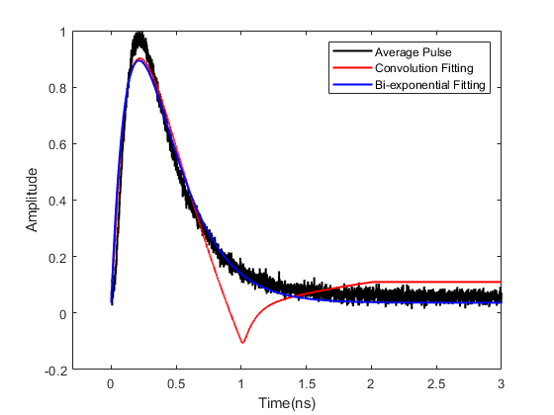
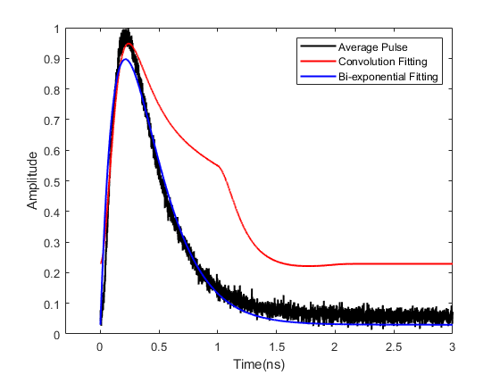
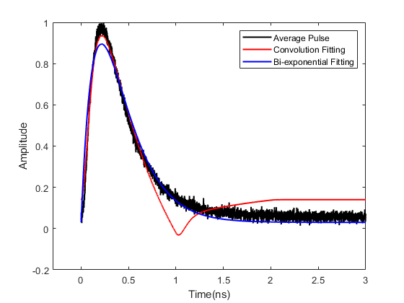
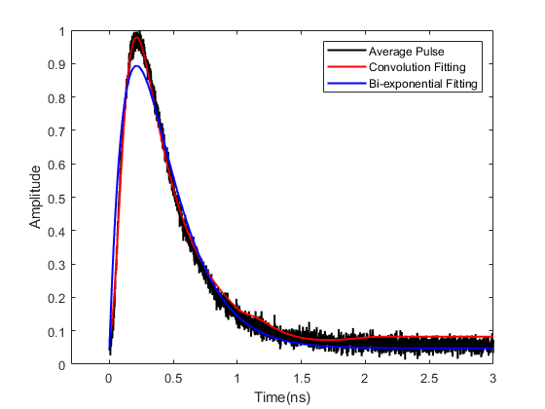
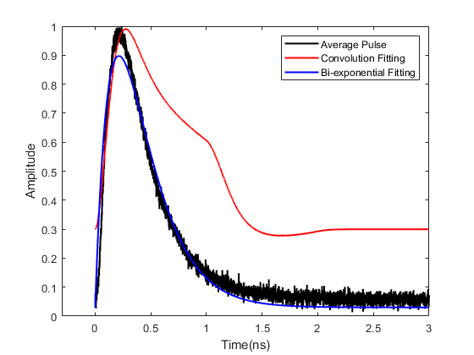
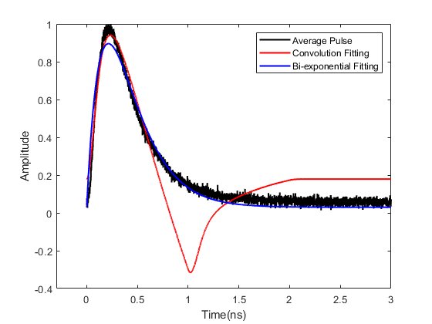
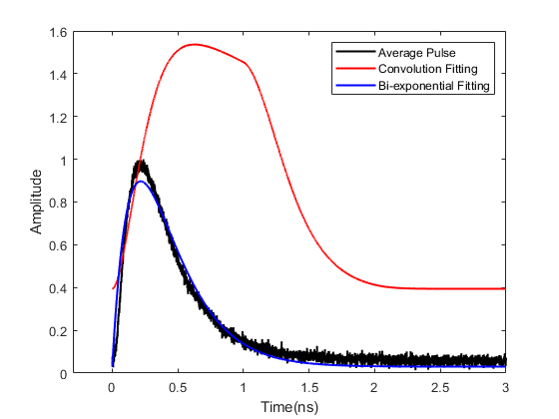
2.8 高计数率条件下卷积模型的应用
选取前2000个点作为采样集，每个点间距为0.001μs。分别使用前10%、20%、30%、40%、50%、60%、70%、80%、90%、100%个数据点来进行非线性拟合。
不同模型部分拟合结果评估
比例(%) | 采样点数 | 具体坐标范围 | MSE_{双} |  | MSE_{卷}
10 | 200 | [0,0.2μs] | 1.862×10⁻² | 0.825959 | 20.270 | -0.03591
20 | 400 | [0,0.4μs] | 3.342×10⁻³ | 0.957233 | 0.330 | -0.25594
30 | 600 | [0,0.6μs] | 1.784×10⁻³ | 0.97497 | 0.526 | 0.088268
40 | 800 | [0,0.8μs] | 1.802×10⁻³ | 0.974571 | 0.077 | 0.343001
50 | 1000 | [0,1.0μs] | 1.797×10⁻³ | 0.97465 | 0.047 | 0.483
60 | 1200 | [0,1.2μs] | 1.789×10⁻³ | 0.974764 | 0.023 | 0.715438
70 | 1400 | [0,1.4μs] | 1.785×10⁻³ | 0.97481 | 5.260×10⁻³ | 0.913524
80 | 1600 | [0,1.6μs] | 1.618×10⁻³ | 0.976659 | 6.155×10⁻³ | 0.910416
90 | 1800 | [0,1.8μs] | 1.505×10⁻³ | 0.97781 | 0.932×10⁻³ | 0.985261
100 | 2000 | [0,2.0μs] | 1.465×10⁻³ | 0.97813 | 0.588×10⁻³ | 0.990642
部分采样点拟合结果
在保证不损失脉冲信息的前提下，脉冲采样时间不小于1.8 μs，可以重建较准确(MSE= 0.932×10⁻³)的大尺寸NaI(Tl)探测器脉冲波形。
19

Slide 20
03
总结与展望

Slide 21
3.1 结论
卷积模型的拟合效果明显好于双指数函数模型；
PSO算法进行非线性拟合寻找最优参数解，结果显示R²=0.9981，MSE = 8.752×10⁻⁵，该卷积模型拟合精度较高；
在保证不损失脉冲信息的前提下，脉冲采样时间不小于1.8 μs，可以重建较准确(MSE=0.932×10⁻³)的大尺寸NaI(Tl)探测器脉冲波形。
3.2 展望
在此高精度拟合模型的基础上，经快速ADC对核脉冲波形进行部分采样，即可准确获取脉冲峰值，从而实现高计数条件下大尺寸NaI(Tl)探测系统高分辨能谱测量。
21

Slide 22
谢谢您的聆听与观看
汇报人：唐梦娇
时间：2023.10.22

